Slide 1
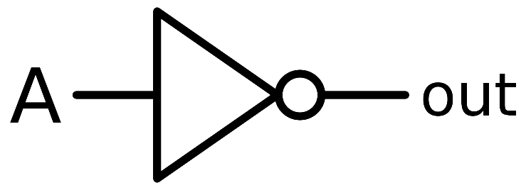
Lecture 3: Complementary Metal
Oxide Semiconductor (CMOS)

Slide 2
Outline
CMOS Inverter Operating Principle
Operating in logical high, low and transitions
CMOS Inverter Voltage Transfer Characteristic (VTC)
Five operating regions
VTC Construction
CMOS Inverter Reliability and Design Rules
Switching Threshold
Noise Margin 噪声容忍门限
Notes:
这一节我们分析CMOS反相器的可靠性，以及如何得到好的设计
其中的可靠性主要是指他对噪声的耐受程度，我们定义了噪声容限进行衡量，并且说明了多级CMOS反相器对于噪声的抵抗特性

Slide 3
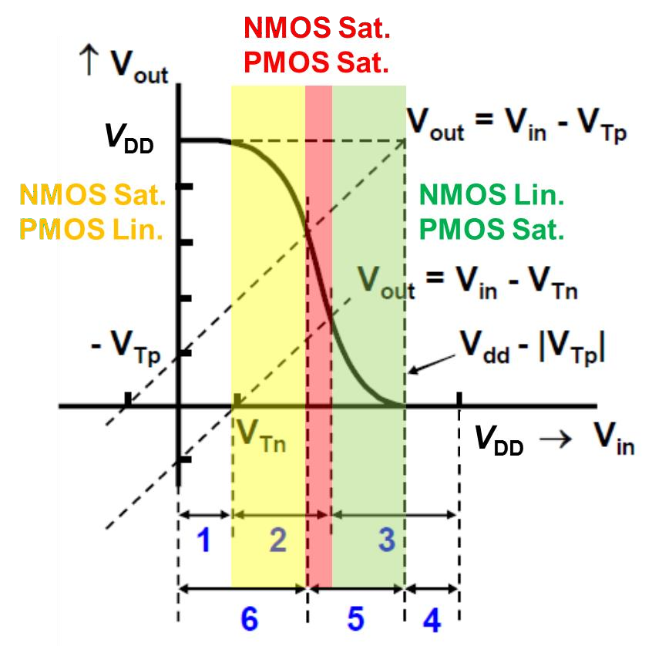
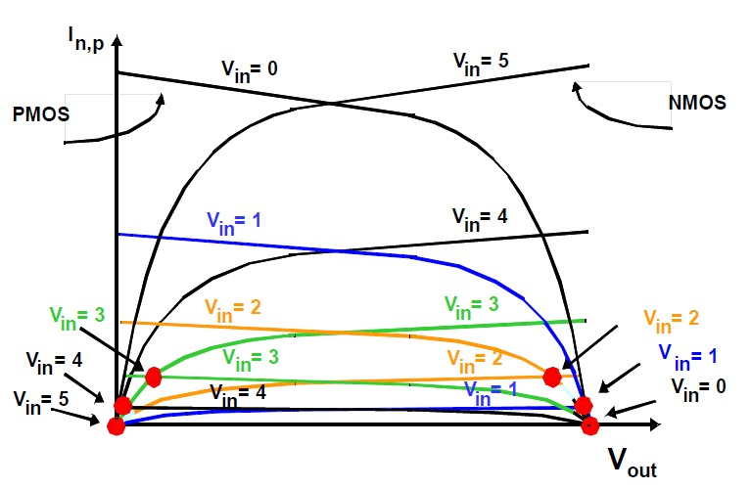
Review: Static CMOS VTC
Notes:
回顾VTC我们需要注意VTC描述了CMOS inverter的静态的特性。所谓的静态特性就是说当input电压给定了之后，经过足够长的时间让这个电路达到一个稳定的状态，此时它的output反映出来的这个电压值
我们之前提到在红黄绿三个工作区间中，NMOS和PMOS同时导通，此时会有静态电流，不符合我们对CMOS反相器的期望。但是由于在电压随时间变化的波形图中，输入电压的工作状态要么是在VDD，要么是0，所以在绝大多数情况下CMOS都不会工作在这个三个区间。
我们通过画出NMOS和PMOS的I-V曲线，并将他们画在同一个坐标轴中，从而可以得到两组曲线在Vin相等时的交点对应的Vout值，可以发现此时的Vout值集中在0和Vdd，
因此虽然区间1和4在VTC上看起来比较窄，但是CMOS反相器是可以在大部分时间维持在这样一种NMOS或PMOS只有一个导通的情况，此时没有静态电流

Slide 4
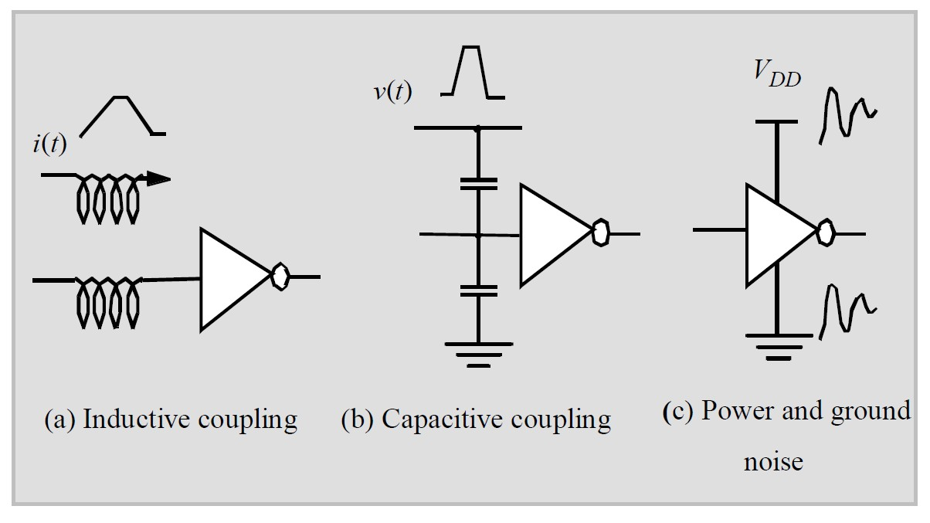
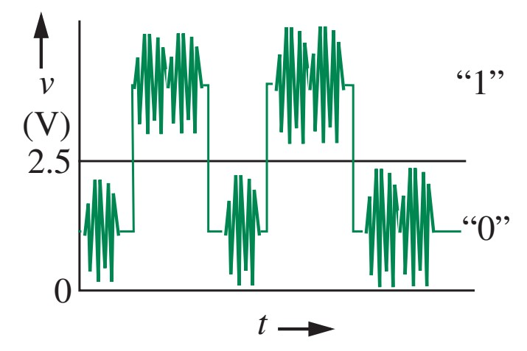
Noise in Digital ICs
Noise – unwanted variations of voltages and currents at the logic nodes.
Digital system is one where:
Analog signals are quantized to discrete values
All the elements (gates) can somehow reject noise
For sufficiently “small” noise, the system acts as if it was noise-free
For large noise, the logic state may be changed!
Notes:
噪声是指在逻辑节点上我们不期望出现的电压或电流改变
噪声的来源主要有电感耦合、电容耦合、电源线和地线的噪声
在数字系统中，模拟信号被量化成离散值，并且它具有一定的抗噪性，当噪声较小时，数字系统将完全不受噪声影响
比如考虑理想的CMOS反相器，只要噪声不到达Vdd/2，最后的输出因为是量化后的结果，只为0/1，因此都不会发生改变

Slide 5
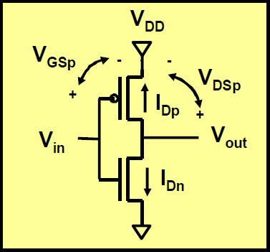
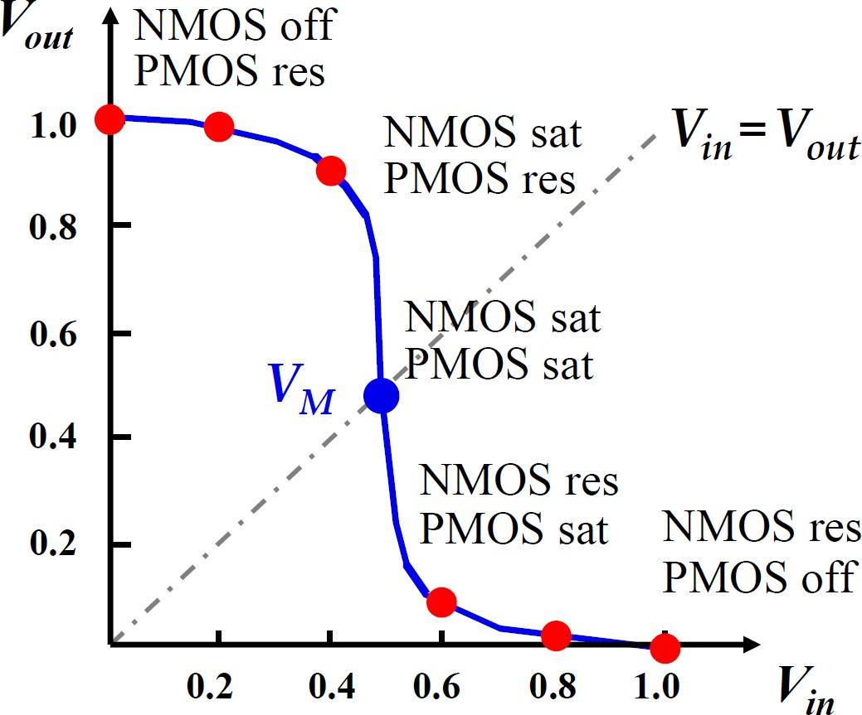
Switching Threshold of Inverter
The switching threshold compares the relative driving strengths between the NMOS and PMOS
At switching threshold: V_{in} = V_{out} = V_{M}
V_{DS} = V_{GS} → Both PMOS & NMOS are saturated
Notes:
之前提到，在理想情况下，当Vin为0时，PMOS导通，相当于开关向上打，稳定状态时Vout为Vdd，而
当Vin为Vdd时，NMOS导通，相当于开关向下打，稳定状态时Vout为0
但是实际上Vin可以工作在0到Vdd的任意中间状态，此时我们希望分析是NMOS还是PMOS占主导，因此人为的引入了一个switching threshold
当电压处于switching threshold时，输入电压与输出电压相等，并且等于switching threshold对应的Vm
此时对于NMOS和PMOS来说都是Vds=Vgs，因此NMOS和PMOS都处于饱和状态
但是在Vm的附近，Vin和Vout是几乎相等的，因此它可能是不停震荡的，很难在这个区间去分析到底是logic high还是low
那这个区间的宽度其实就反映了整个CMOS inverter的reliability
在最理想的情况下，这条曲线是阶跃函数，因此这个红色区间的宽度为0，而如果CMOS inverter设计的不好，那它的宽度就会比较大

Slide 6

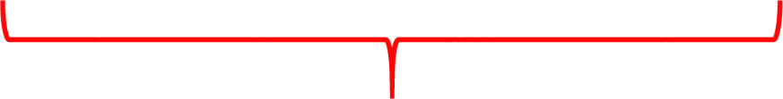
Switching Threshold Calculation
Apply Kirchhoff’s Current Law & Velocity-Sat I-V Model (neglecting CLM)
W_{n}
k_{n} = μ_{n}C_{ox}
I
W_{p}
k_{p} = μ _{p}C_{ox}
-I
L
Dn
Dp
L
^{V}DSATp ₎
Solving for V
(V + ^{VDSATn} ) + r(V + V +
M
Tn DD
Tp
V =
2
2
M
1+ r
_{r =} ^{k}p^{V}DSATp ₌ ^{v}satp^{W}p
^{k}n^{V}DSATn ^{v}satn^{W}n
Key: v
= μ⋅V /L
sat
DSAT
For large V_{DD}
≈ rV_{DD}
V
V can be controlled by transistor size!
M
1+ r
M
Notes:
因为在switching threshold区间，NMOS和PMOS都处于饱和状态，所以可以利用NMOS和PMOS的电流相等写出这个公式，
此时我们采用速度饱和的I-V模型，并且忽略沟道长度的调整，
根据这个公式即可计算出switching threshold电压Vm
当Vdd很大时，Vm可以化简为这个公式，可以发现，他可以由NMOS和PMOS的尺寸控制

Slide 7
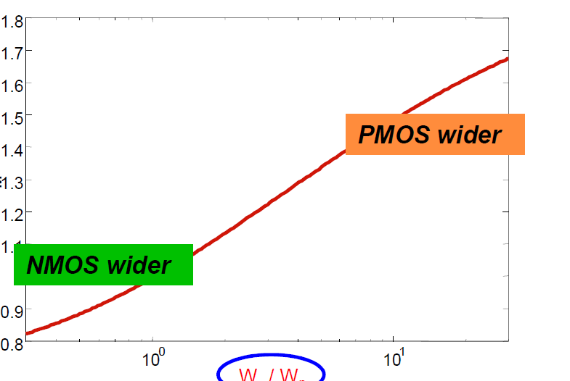

Real Case Switching Threshold Variation
V_{DD} = 2.5 V
Increasing the width of PMOS moves V_{M} towards V_{DD} whereas increasing the width of NMOS moves V_{M} towards GND
To make V_{M} = V_{DD}/2, we need to choose a wider PMOS.
V_{M} = V_{DD}/2
 | 2 ~ 3
W_{p}/W_{n}
Notes:
通过实际的仿真结果可以发现，当NMOS和PMOS的尺寸在1-10之间变化时，Vm在Vdd/2附近
增加PMOS的宽度会使Vm向VDD移动，而增加NMOS的宽度则会使Vm向0移动
要使Vm=Vdd/2，需要选择大一些的PMOS尺寸

Slide 8
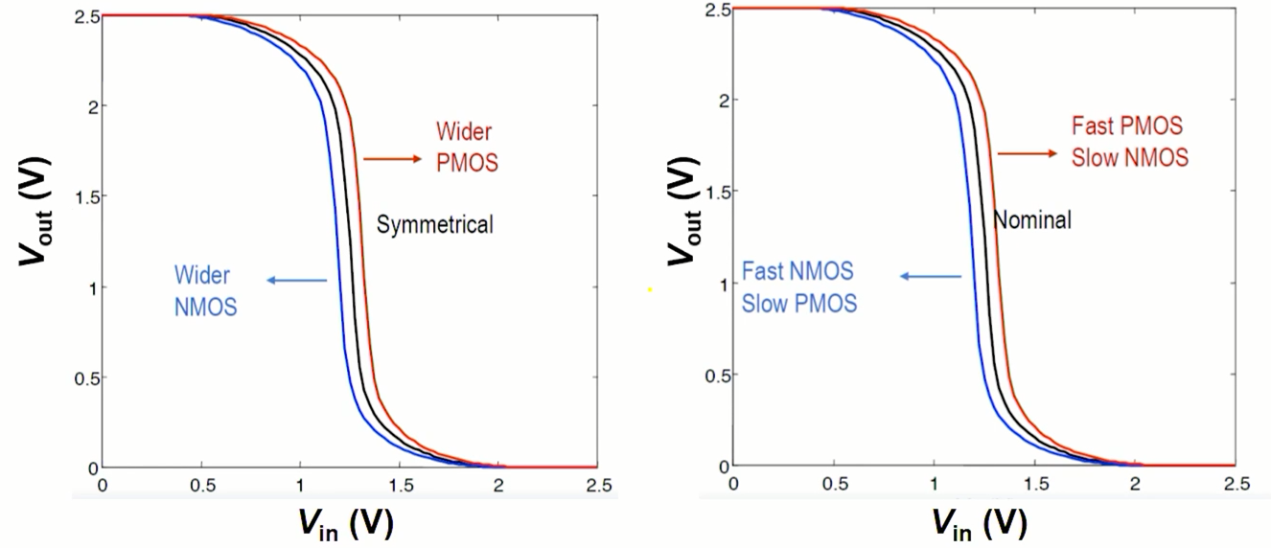
Impact of Process Variations
r decreases Strong NMOS
^{k}p^{V}DSATp
^{v}satp^{W}p
r increases
r =
=
^{k}n^{V}DSATn
^{v}satn^{W}n
Strong PMOS
Notes:
通过r的公式，我们可以发现，当r减小时，NMOS主导性更强，而r增加时，PMOS主导型更强，对应MOSFET更高的饱和速度或是更宽的宽度
根据这些结论，我们利用同一个工艺流片出来的芯片中的CMOS反相器，可以根据它们的VTC来判断工艺的均匀性和可靠性
如果它们的VTC高度重合，则该工艺的均匀性和可靠性很好，
如果不重合，则可靠性不是很好，我们根据曲线是往左还是往右偏移可以判断是NMOS还是PMOS主导
这只是代工厂的验证环节其中的一环，但是我们可以根据它来快速估算这个工艺的稳定性到底如何

Slide 9
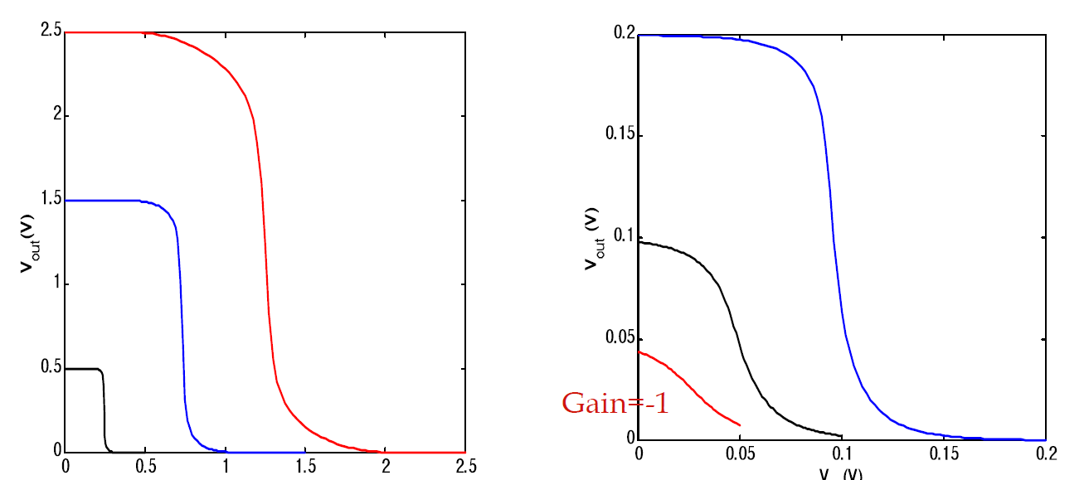


Impact of Supply Voltage V_{DD}
V_{in} (V)
Large Supply Voltage
V_{in} (V)
Small Supply Voltage
Notes:
我们之前提到，希望CMOS inverter的VTC是一个阶跃函数，即在Switching Threshold附近越陡峭越好
我们可以发现在Vdd=0.5-2.5这样比较大的时候，它的VTC是比较陡峭的，因此是比较好的一个状态
但是在VTC=0.05-0.2这样比较小的时候，它的VTC比较平滑，此时就不是我们希望看到的一个特性了
但是实际上我们是希望Vdd能做到尽可能小的，因为这样可以降低芯片的总体能耗
但是此时由于VTC曲线的平滑，会导致CMOS反相器的工作状态不稳定，进而引发错误，因此需要谨慎设计

Slide 10
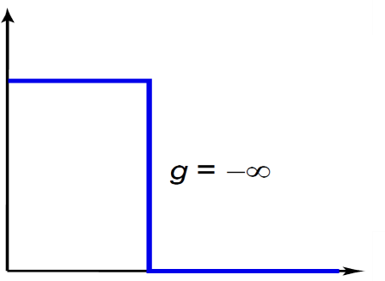

Noise Rejection
To see if a gate rejects noise
Look at its DC voltage transfer characteristic (VTC)
See what happens when input is not exactly 1 or 0
Ideal digital gate:
Noise needs to be larger than V_{DD}/2 to have any effect on gate output
^{V}out
^{V}in
Notes:
我们刚才也提到了，要考虑系统的抗噪性，需要观察它在输入不恰好为高电平或低电平时，输出的结果
对于一个理想的CMOS反相器来说，它的VTC是阶跃函数，所以只有噪声大于Vdd/2时，才会发生输出电平的翻转，进而造成结果错误

Slide 11
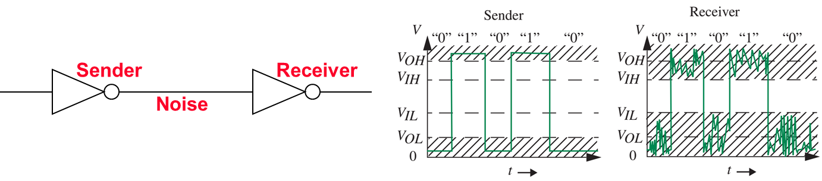
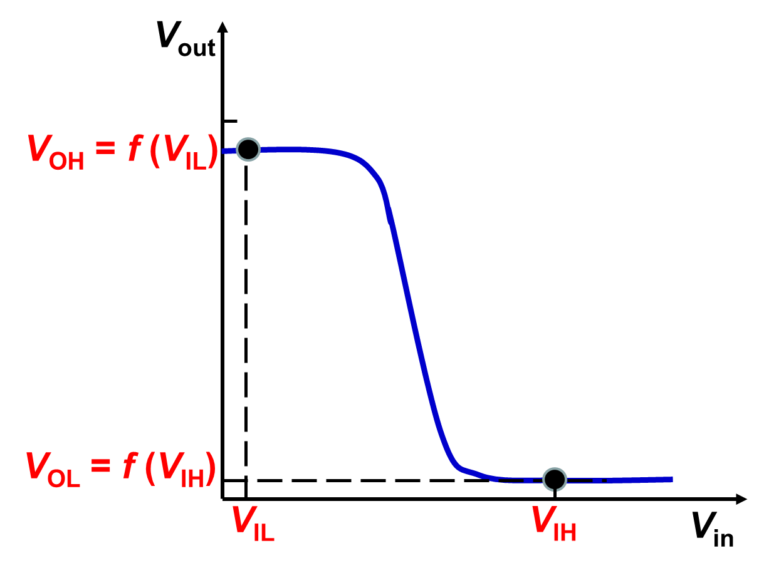
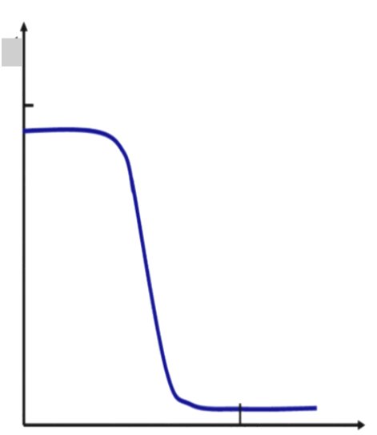
DC Operation – More Realistic VTC
First-Stage CMOS INV.
^{V}out,2
Second-Stage CMOS INV.
?
^{V}in,2 ^{= V}out,1
Notes:
但是实际情况下我们会将多个CMOS反相器组合来表达电路逻辑
当我们将两个CMOS反相器连接在一起时，情况变得十分复杂，
由于耦合产生的噪声，我们难以判断它的VTC是什么情况

Slide 12
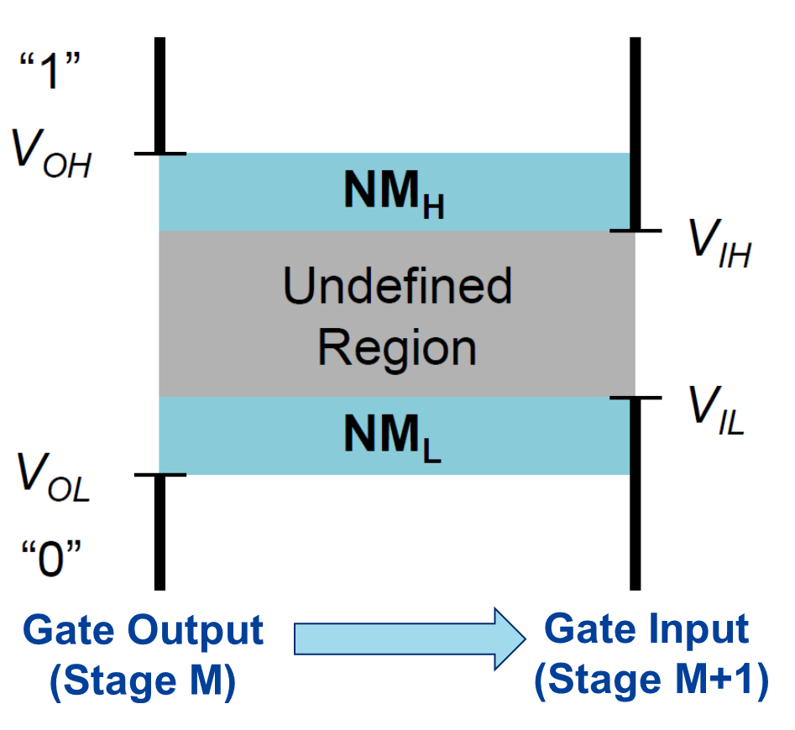
Noise Margin
Noise Margin High NM_{H} = V_{OH} - V_{IH}
Noise Margin Low NM_{L} = V_{IL} - V_{OL}
Notes:
为了判断第二个CMOS反相器能否正常工作，我们提出了Noise Margin，它定义了最大能忍受的噪声
左边的电压是第一个CMOS反相器的输出，右边的电压是第二个CMOS反相器的输入，
虽然他们之间只有导线的连接，理论上没有电压降，但是由于噪声的影响，这两个值并不是一样的
V_{OH}和V_{IH}分别定义了第一个和第二个CMOS反相器最小可定义为逻辑高电平的电压
NM_{H} = |V_{OH min} – V_{IH min}|
V_{OL}和V_{IL}分别定义了第一个和第二个CMOS反相器最大可定义为逻辑低电平的电压
NM_{L} = |V_{IL max} – V_{OL max}|
在这两个蓝色的区间可以保证第二个CMOS反相器的功能是正确的，但是在灰色的区间就无法定义了

Slide 13
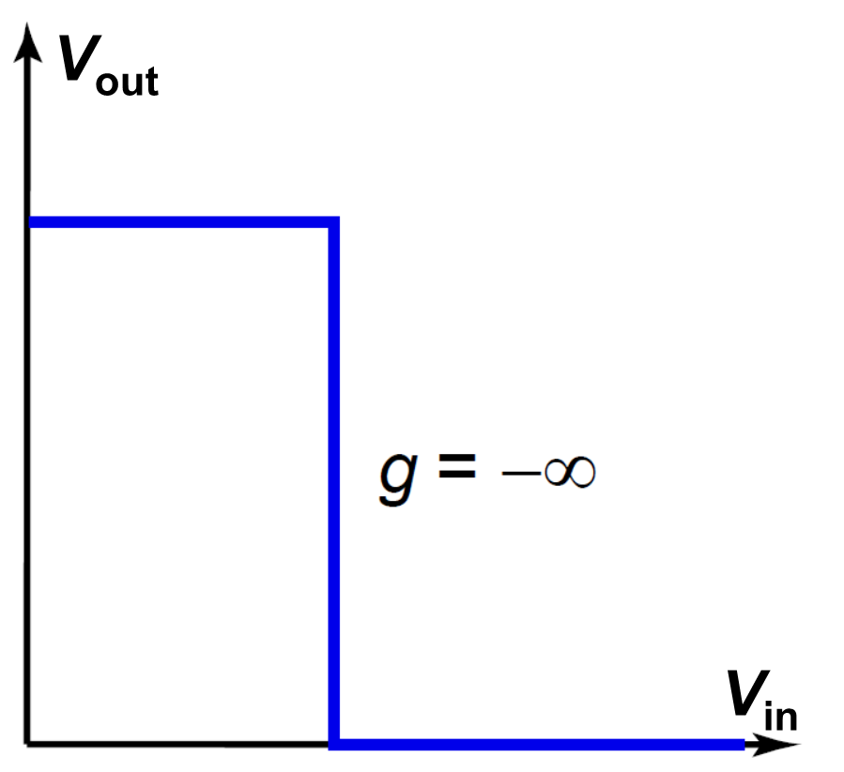
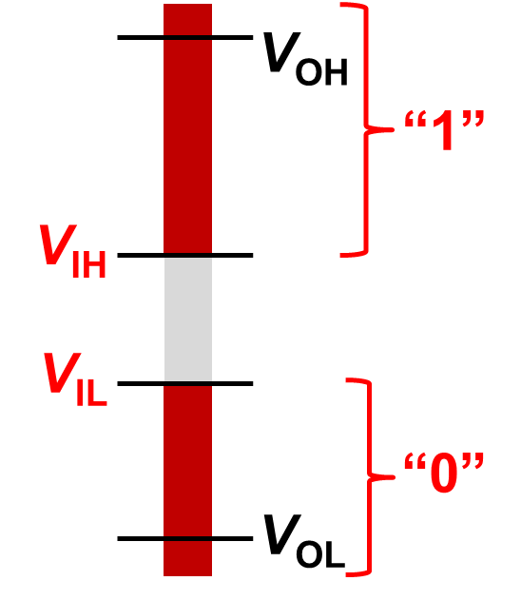


Ideal Case vs. Real Case
^{V}out
NM_{H} = NM_{L} = V_{DD}/2
Slope = -1
^{V}OH
Could flip state in a
chain of gates
Slope = -1
^{V}OL
^{V}IL ^{V}IH
^{V}in
Notes:
理想情况下，CMOS反相器的VTC是阶跃函数，所以Voh和Vol分别为Vdd和0，
而Vih和Vil都为Vdd/2，因此NM_{H} = NM_{L} = V_{DD}/2
而实际情况下VTC不是阶跃函数，我们可以通过VTC的斜率来确定Vil和Vih
当斜率的绝对值大于1时，我们会发现Vout的变化大于Vin，也就是他进入了一个快速转换的阶段
所以我们可以定义斜率为-1时为Vil和Vih，中间的这个快速转换区是我们不希望进入的
得到这两个电压值之后我们就可以定义noise margin了

Slide 14
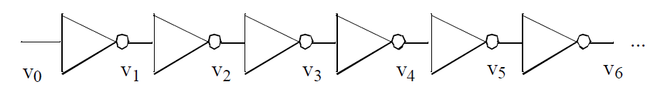
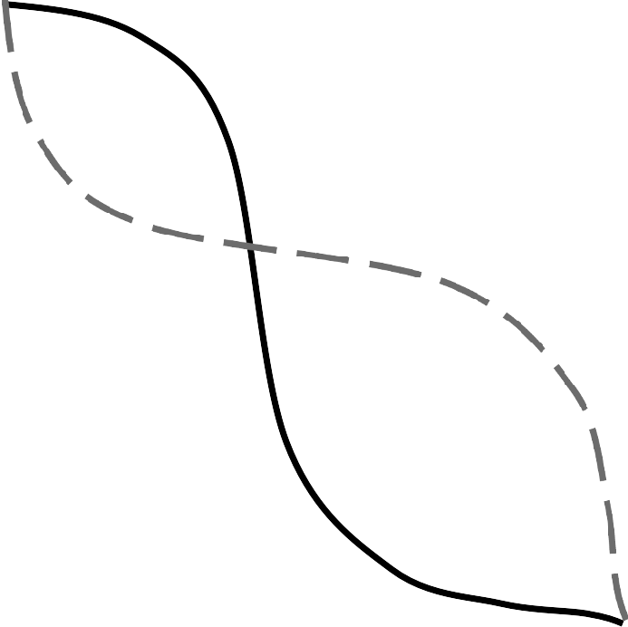
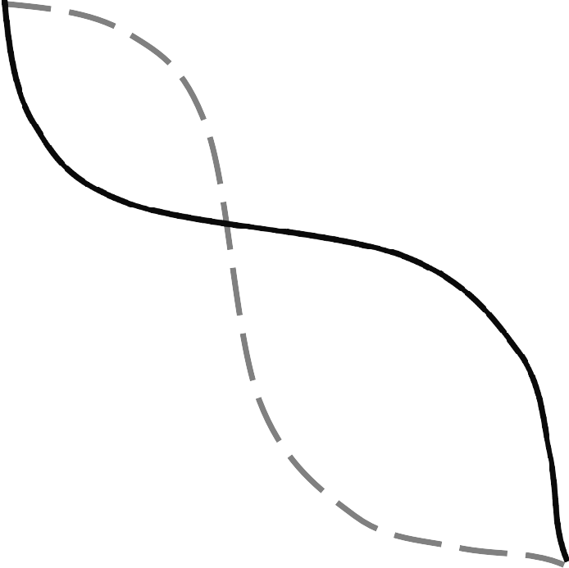
Noise Rejection of Inverter Chain
A chain of inverters
^{V}out
^{V}in
Noice reject
finv(V)
“Good” VTC
“Bad” VTC
finv(V)
“Trap” around V_{M}
f(V)
f(V)
^{V}in
^{V}out
Notes:
对于一串CMOS反相器来说，如果它们的VTC特性曲线比较好的话，可以具备一定抗噪性
我们可以画出VTC特性图，其中黑色曲线为第一级CMOS反相器的VTC，我们发现它的Vout对应第二级CMOS反相器的Vin，
于是我们变换一下第二个CMOS反相器VTC的坐标轴，并将他们画在同一张图上，
同理，第三级CMOS的VTC与第一级重叠。。。
此时假设第一级CMOS反相器的Vin处于undefined region，我们由图中红色的直线可以看到，它经过多次的传递可以使得最终的Vout几乎等于Vdd，即相当于没有噪声
而对于右边这种比较不好的设计，我们会发现它会陷入在Vm，此时不好判断输出到底应该是高电平还是低电平

Slide 15
Summary of Static CMOS Inverter
Static CMOS inverter is the simplest logic gate for digital integrated circuit design.
VTC of static CMOS inverter is obtained by analyzing the operation regions of NMOS & PMOS.
Region 1 and region 4 are ideal operation regions.
static CMOS inverter serves as the building block for static CMOS logic gates.
Notes:
静态CMOS反相器是数字集成电路设计中最简单的逻辑门，但是他也需要我们结合之前所学的MOSFET相关知识进行详细的分析和讨论
我们在第三章主要关注它的直流性能，包括怎么建立VTC，得到VTC之后怎么判断在不同区间NMOS和PMOS的工作状态，
以及怎么判断这个CMOS反相器是一个good design还是一个bad design
我们希望CMOS反相器能工作在区域1和4，此时只有一个MOSFET导通，并且没有静态电流
静态CMOS逆变器是构建静态CMOS逻辑门的基本模块，我们可以将复杂的逻辑电路变成invert chain，从而便于分析

